Slide 1
A-gateの使い方（SG編）

Slide 2
本ドキュメントでご説明すること
SGの検知修復と例外登録には細かい決まりが存在するため、本ドキュメントにて以下を説明します
１
SGのポリシー違反検知修復の基本ルール
・ SGのポリシー違反検知修復の基本ルールについて
２
SGのポリシー違反検知修復対象
・ SGのポリシー違反検知修復対象の判定条件について
３
SGの例外登録方法
・SGに設定するルールの例外登録を行う際の設定方法について
４
補足事項
・補足事項について

Slide 3
１．SGのポリシー違反検知修復の基本ルール

Slide 4
１． SGのポリシー違反検知修復の基本ルール
基本ルールは以下の通りです。詳細については次ページ以降を参照ください。
【ポリシー違反の条件】
・インバウンドルール：送信元のIPアドレスがパブリックIPの場合
・アウトバウンドルール：宛先のIPアドレスがパブリックIPの場合
【修復処理の内容】
・ポリシー違反のSGのルールを全て削除（SG自体は削除されません）
【例外登録】
・可能
※登録時に必要な情報はP7「３．SGの例外登録方法」参照
【特記事項】
・SGを新規作成すると下記ルールが設定されます。アウトバウンドで宛先がパブリックIPのため、検知修復されます。
アウトバウンドルール
ポート範囲：すべて
プロトコル：すべて
送信先： 0.0.0.0/0、::/0

Slide 5
２．SGのポリシー違反検知修復対象

Slide 6
２．ポリシー違反と判断される条件の詳細
下記条件を全て満たすSGのルール
No, | ルールの種類 | 設定内容
 |  | プロトコル | ソース/送信先
1 | インバウンドルール | 「TCP」,「UDP」,「すべて」のいずれかが設定されている ※ICMP、ICMPv6は検知修復対象外 | グローバルIP、グローバルIPを含むIPレンジが設定されている ※プライベートIP、プライベートIPのみを含むIPレンジ、プライベートリンク、SGは検知修復対象外
2 | アウトバウンドルール

Slide 7
３．SGの例外登録方法

Slide 8
３．SGの例外登録方法
■例外登録の内容
・ A-gateポータルより下記情報を登録してください。
・ 例外登録をする際は設定内容が例外登録のレンジ内である必要があります。
完全一致である必要はありません。
No, | 項目 | 設定内容
1 | 受信セキュリティ規則/送信セキュリティ規則 | 例外登録するルールを選択する。 プルダウンから「インバウンド」、「アウトバウンド」を選択する。
2 | ポート範囲の開始番号 | ポート範囲の開始番号を設定する。設定できる値は0~65535。
3 | ポート範囲の終了番号 | ポート範囲の終了番号を設定する。設定できる値は0~65535。
4 | プロトコル | プロトコルを選択する。 プルダウンから「全てのプロトコル」,「tcp」,「udp」を選択する。
5 | CIDR形式の宛先IPアドレス | IPv4アドレスまたはIPv6の値を入力する

Slide 9
３．例外登録の例
例えば下記のように、例外登録のレンジ内に設定したポートとIPアドレスが包含されていれば検知修復されません
■例外登録
No, | 例外登録 | 値
1 | 受信セキュリティ規則/送信セキュリティ規則 | インバウンド
2 | ポート範囲の開始番号 | 7000
3 | ポート範囲の終了番号 | 8000
4 | プロトコル | tcp
5 | CIDR形式の宛先IPアドレス | 20.0.0.0/16
■SGのインバウンドルールのサンプル①
No, | SGのインバウンドルール | 値 | 検知修復判定
1 | ポート範囲 | 8000 | 検知修復対象外
2 | プロトコル | tcp
3 | CIDR形式の宛先IPアドレス | 20.0.0.100/32

Slide 10
３．SGの例外登録方法
例えば下記のように、設定したポートが例外登録の範囲を超過していると、検知修復対象となります
■例外登録
No, | 例外登録 | 値
1 | 受信セキュリティ規則/送信セキュリティ規則 | インバウンド
2 | ポート範囲の開始番号 | 7000
3 | ポート範囲の終了番号 | 8000
4 | プロトコル | tcp
5 | CIDR形式の宛先IPアドレス | 20.0.0.0/16
■SGのインバウンドルールのサンプル②
No, | SGのインバウンドルール | 値 | 検知修復判定
1 | ポート範囲 | 6000-8000 | 検知修復対象
2 | プロトコル | tcp
3 | CIDR形式の宛先IPアドレス | 20.0.0.100/32

Slide 11
３．SGの例外登録方法
例えば下記のように、設定したプロトコルが例外登録の範囲を超過していると、検知修復対象となります
■例外登録
No, | 例外登録 | 値
1 | 受信セキュリティ規則/送信セキュリティ規則 | インバウンド
2 | ポート範囲の開始番号 | 7000
3 | ポート範囲の終了番号 | 8000
4 | プロトコル | tcp
5 | CIDR形式の宛先IPアドレス | 20.0.0.0/16
■SGのインバウンドルールのサンプル③
No, | SGのインバウンドルール | 値 | 検知修復判定
1 | ポート範囲 | 8000 | 検知修復対象
2 | プロトコル | すべて
3 | CIDR形式の宛先IPアドレス | 20.0.0.100/32

Slide 12
補足事項

Slide 13
※ 2020/08時点の補足事項
・ 2020/06以前に提供したAWSアカウントはSGの検知修復が無効です。
(2020/0７以降に提供したAWSアカウントは有効です。)
・ 本ルールを有効にする場合、利用者にて次ページの手順を実施ください。
注）本ルールが無効でも、不正にインターネット通信が確立されるリスクは別のルール（ AWSRule_0001 ）で防御しております。
本ルールは、インターネット通信の許可・拒否をIPアドレスレベルの粒度で実施する場合にご利用ください。

Slide 14
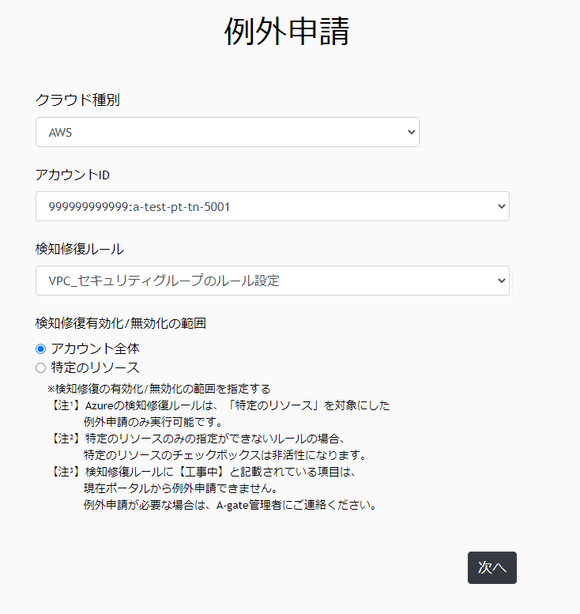
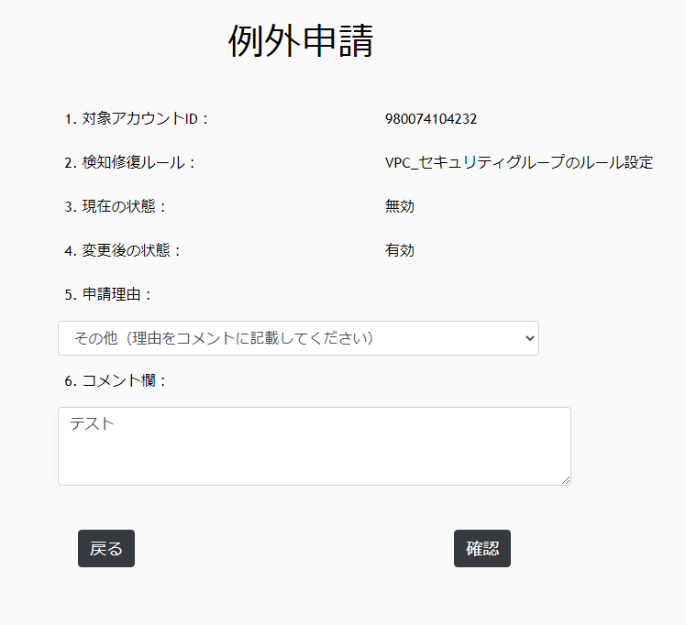
※ 2020/08時点の補足事項
■SGの検知修復を有効にする段取り
１．対象のアカウントのSGを調査し、検知修復の対象になるルールを抽出する
２．１．で調査したルールに対する例外情報をA-gateポータルから登録する
３． A-gateポータルからアカウント全体の検知修復をONにする※下図参照
①「VPC_セキュリティグループのルール設定」を選択
②「アカウント全体」を選択
③この申請内容を管理者で承認

